Slide 1
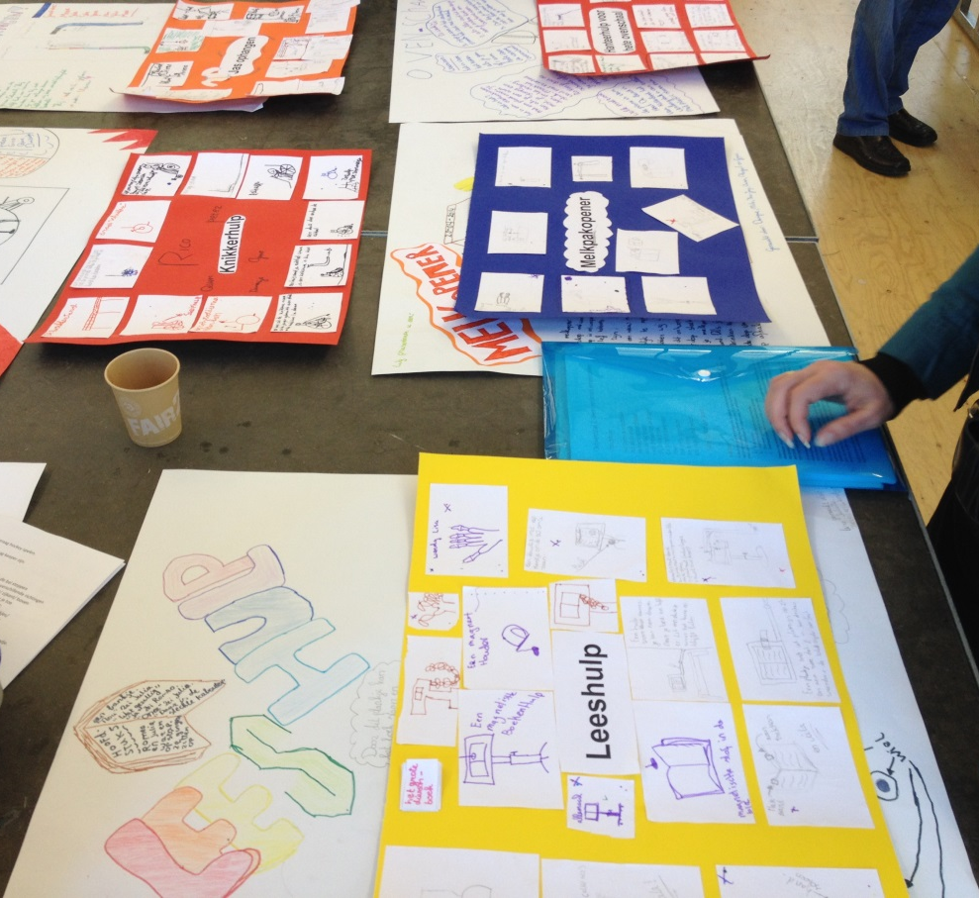
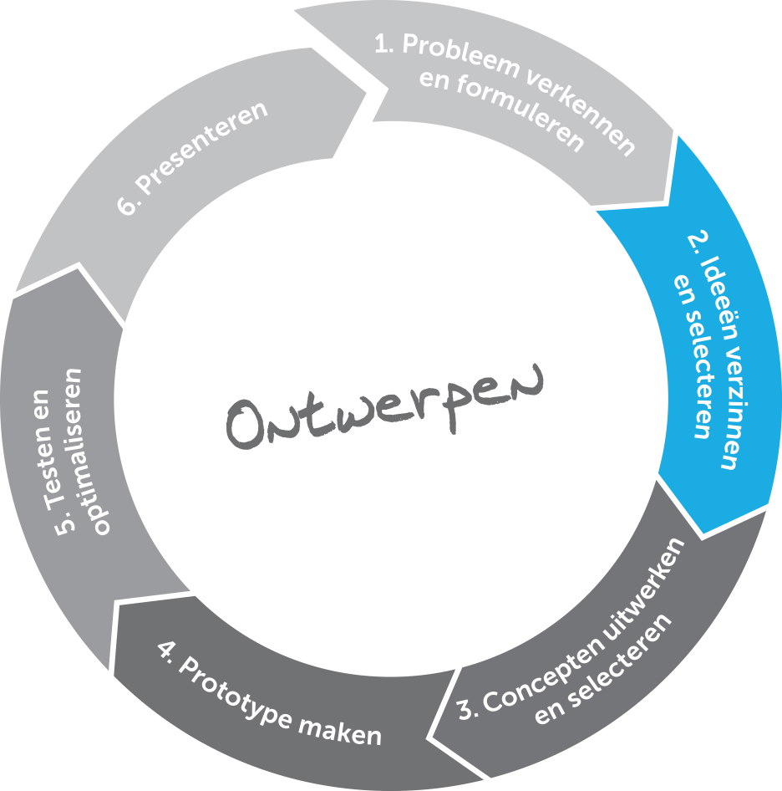
‘Biomedisch Ontwerpen’
Stap 2: Ideeën verzinnen en selecteren
Notes:
Voor de leerkracht: Het kan handig zijn om even kort te herhalen wat er de vorige les gedaan is en de leerlingen te vragen naar hun gekozen ontwerpopdracht.

Slide 2
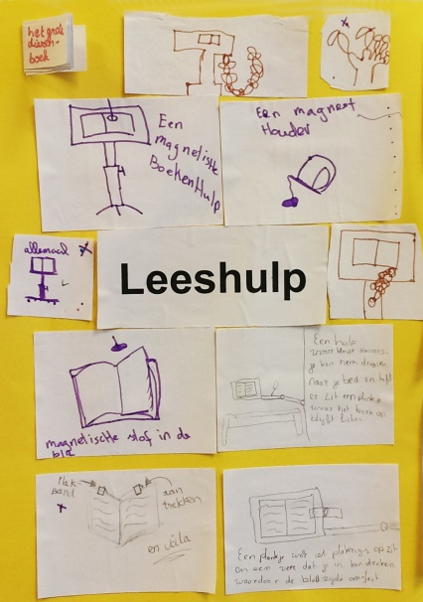
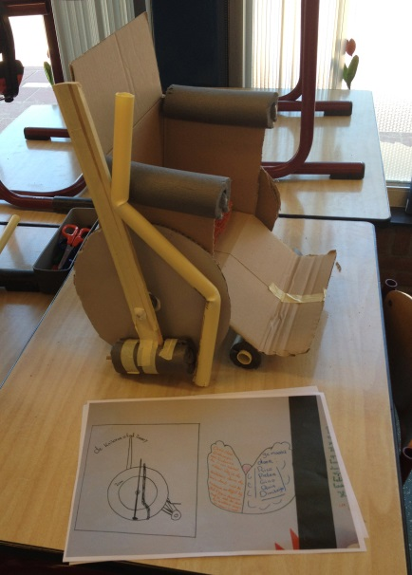
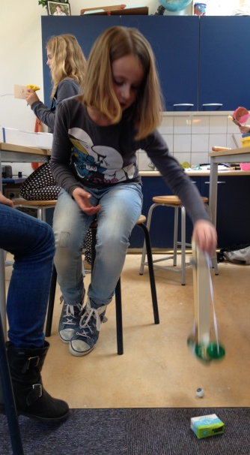
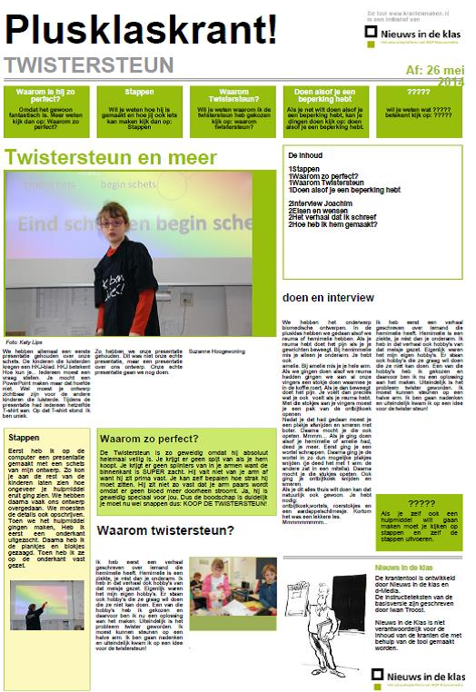
Ontwerpcyclus
Biomedisch Ontwerpen in de klas
Zoveel mogelijk ideeën verzinnen
Testen
Hoe is dat nu met 1 arm?
Idee uitwerken en prototype maken
Presenteren
Notes:
In de vorige lessen hebben de leerlingen verschillende situaties gesimuleerd waarna ze een groepje hebben gevormd en een ontwerpprobleem hebben gekozen. Nu gaan de leerlingen voor dat probleem oplossingen(ideeen) bedenken.

Slide 3
Inhoud
Wat gaan we allemaal doen?
Energizer: Hersens opwarmen
Deeltaken: Kun je het probleem opsplitsen in deeltaken?
Ideeën verzinnen: Welke oplossingen kun je bedenken?
Ideeën ordenen: Welke ideeën horen bij welke deeltaak?
Ideeën selecteren: Welke ideeën zijn het beste?
Ideeën presenteren: Wat is je idee en waarom heb je dit idee gekozen?

Slide 4
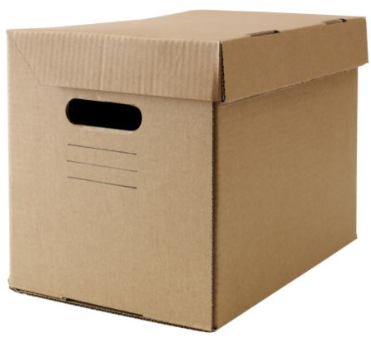
Energizer
Hersens opwarmen
Wat zit er in de doos?
Zoveel mogelijk nieuwe functies bedenken
Wat moet ik hier nu mee?!
Notes:
Leerkracht: Kies een of twee van de energizers uit om uit te voeren in de klas. De uitleg van elke energizer bevindt zich in de leshandleiding op pagina 33-34.

Slide 5
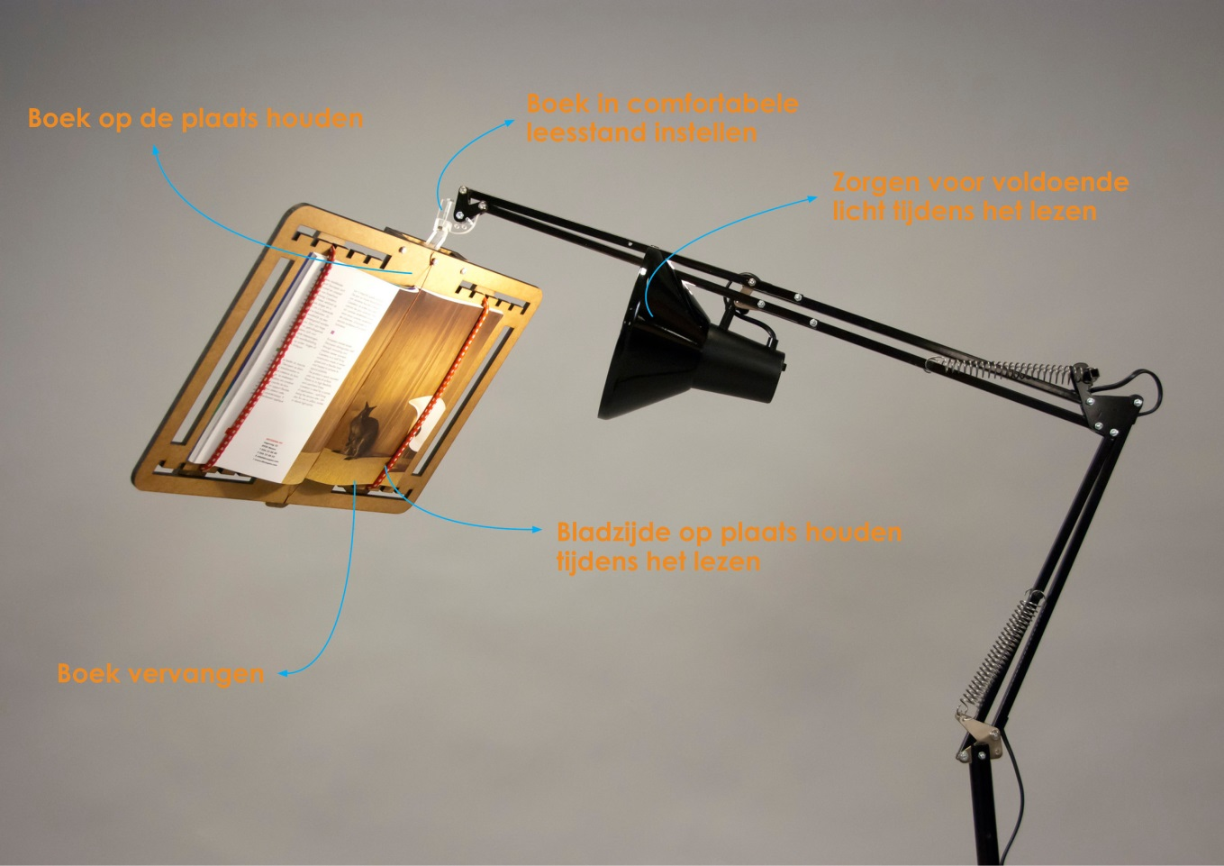
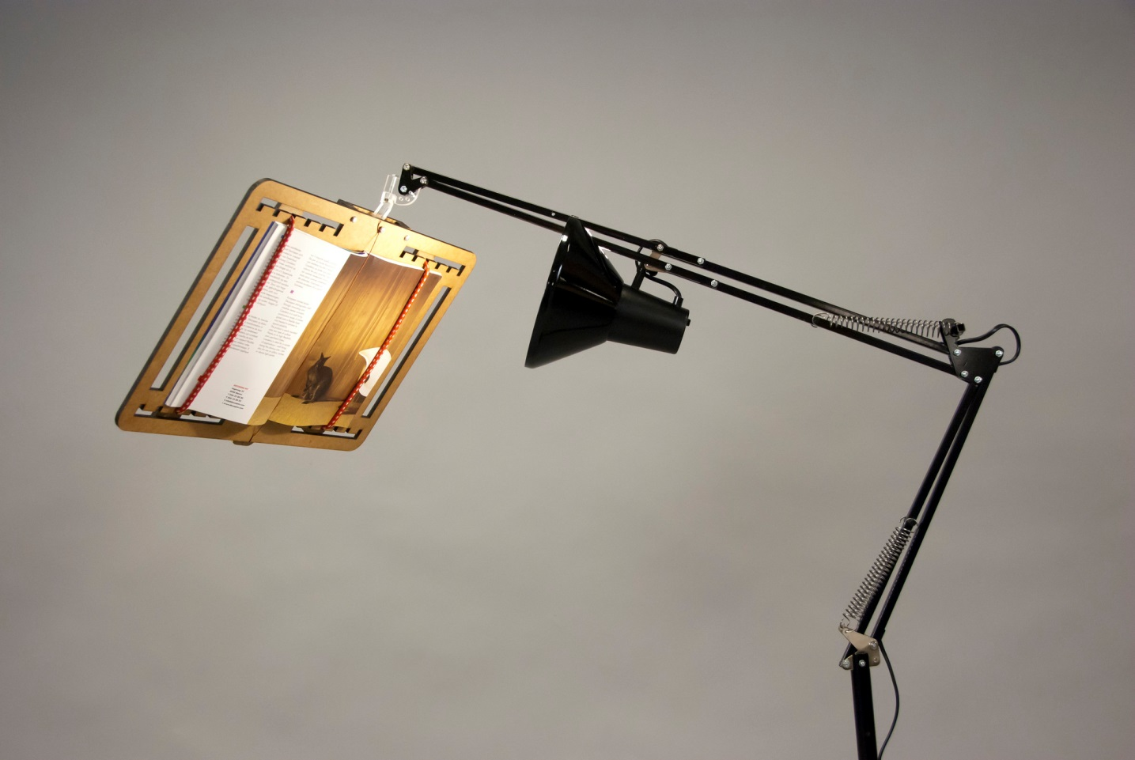
Deeltaken
Kun je het probleem opsplitsen?
Notes:
Leerkracht: vraag de leerlingen om na te denken over de leeshulp; welke deeltaken kunnen ze bedenken. Daarna voorbeeld laten zien, dit is slechts een voorbeeld en het kan zijn dat leerlingen met andere deeltaken komen. Daarna kunnen ze het voor hun eigen ontwerpprobleem op papier doen.

Slide 6
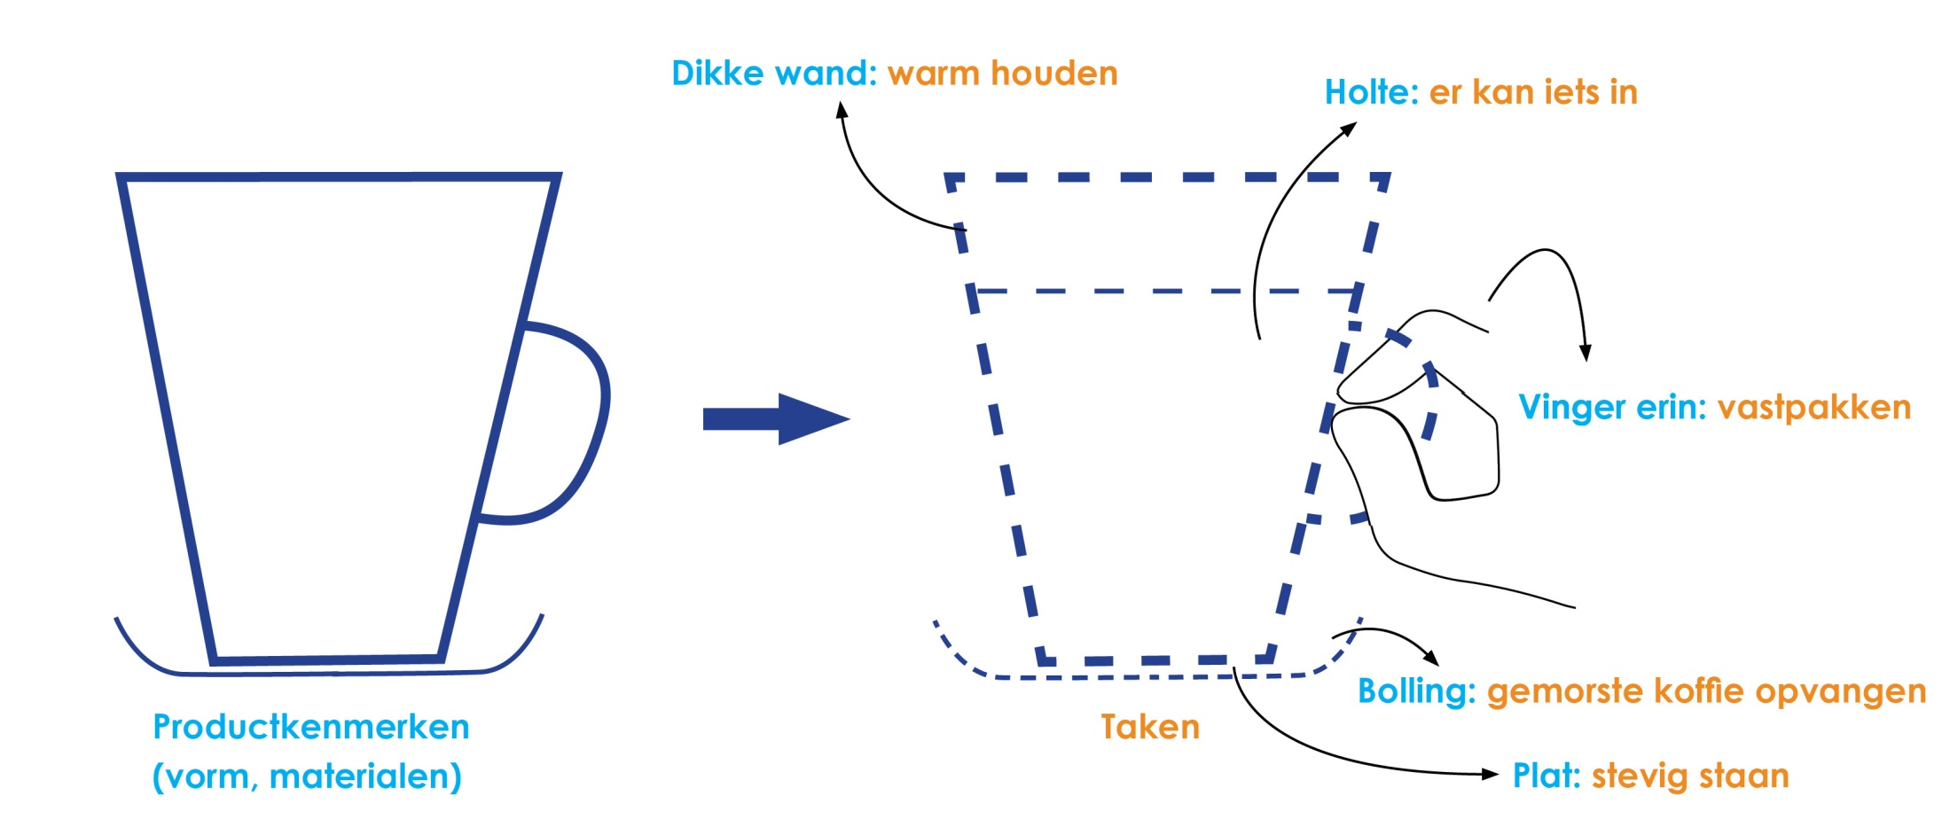
Deeltaken
Kun je het probleem opsplitsen?
Notes:
Leerkracht: Nog een ander voorbeeld.

Slide 7
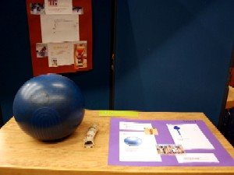
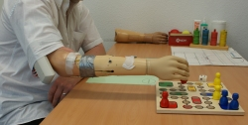
Ideeën verzinnen
Wat is creativiteit?
Elementen combineren op een nieuwe manier
Iets van verschillende kanten bekijken….
Het maken van associaties
Het anders interpreteren van een probleem
Denken met een bochtje
Notes:
Combineren van spel en waterhalen levert een skippy bal om water te halen in Afrika
Anders kijken/interpreteren: voorbeeld prothese: probleem is niet tijdens gebruik/handelingen – niet optimaliseren gebruiksplezier, maar probleem is de last die men van de prothese heeft als de prothese niet wordt gebruikt, maar wel meegenomen moet worden…

Slide 8
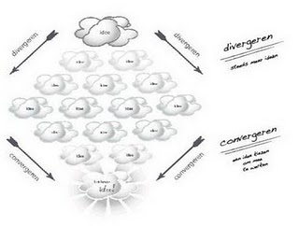
Ideeën verzinnen
Wat willen we bereiken?
Tekst
We willen:
Veel, gevarieerde en originele Ideeën
Notes:
Waarom willen we veel ideeen? Doe het experiment op de volgende slide om er achter te komen!

Slide 9
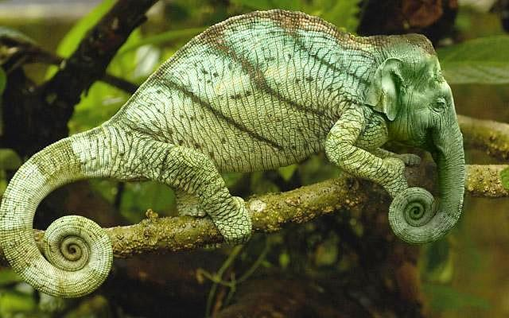
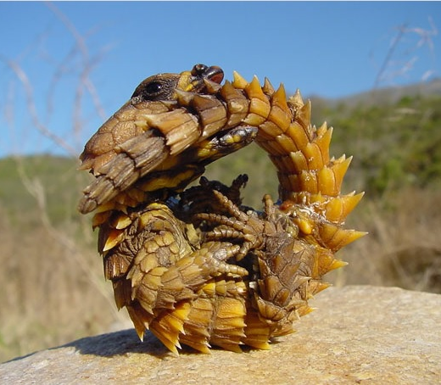
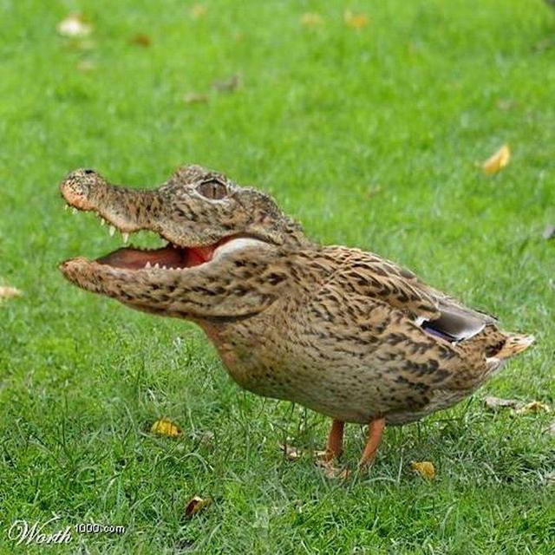
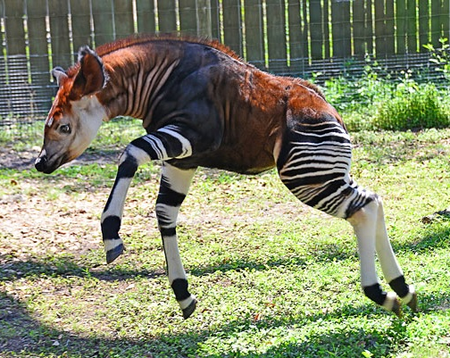
Ideeën verzinnen
Experiment
Pak een vel papier
Schrijf zoveel mogelijk soorten dieren op
Notes:
Nabespreking:
Vraag wie een kat of een hond heeft opgeschreven
Dit komt veel voor
Boodschap 1. Creatief denken gaat niet vanzelf.
Dat lossen we op door
De gewone ideeen eerst te “lozen”
Denktechnieken om op creatieve ideeen te komen
Boodschap; eerst moet je in een brainstorm de voor de hand liggende ideeen kwijt, die stroomt er gewoon uit. Daarna krijg je vaak een grappige fase, en dan een fase met echt bijzondere ideeen.
Kat en hond zijn gewone ideeen, maar je kan er op doorborduren: een kathond, een olisnuit, een robotkat, een piepschuimkat, een kat die je helpt herinneren om medicijnen in te nemen en ga zo maar door.
Associeren en combineren is belangrijk, dat gaan we zo ook doen met de klas!

Slide 10
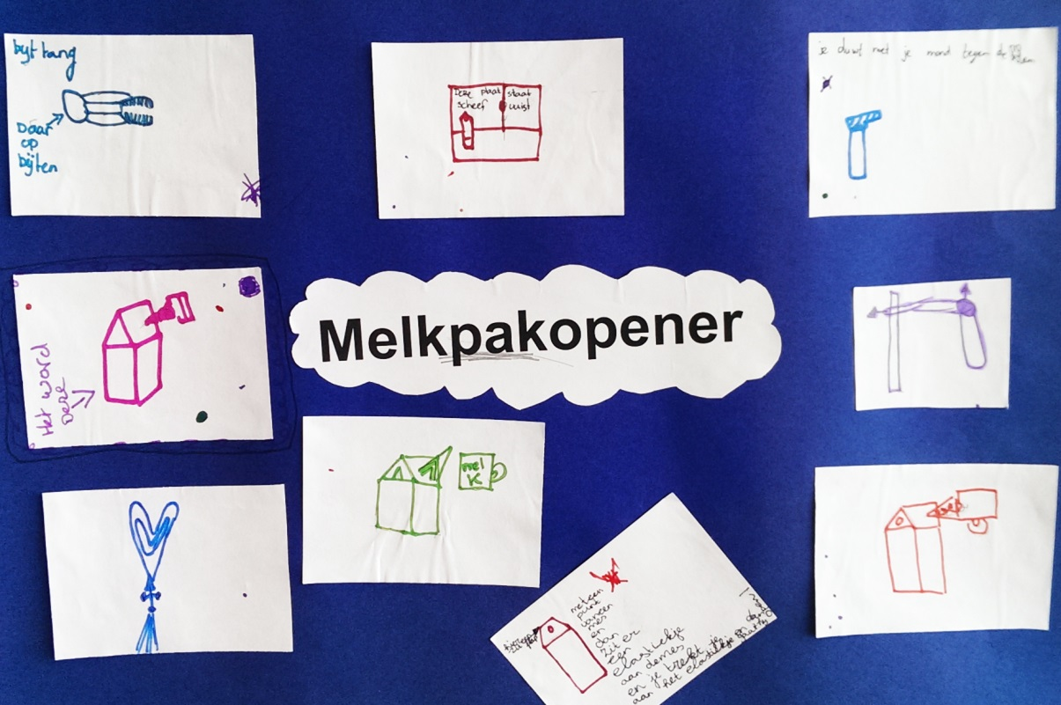
Ideeën verzinnen
Brainstormregels
Geen kritiek
Zoveel mogelijk ideeën
Alles mag
1 + 1 = 3
Geef elkaar complimenten
Teken en schrijf
Ideeën zijn van iedereen
Notes:
leerkracht; het kan handig zijn om de brainstormregels per groepje op tafel te leggen.

Slide 11
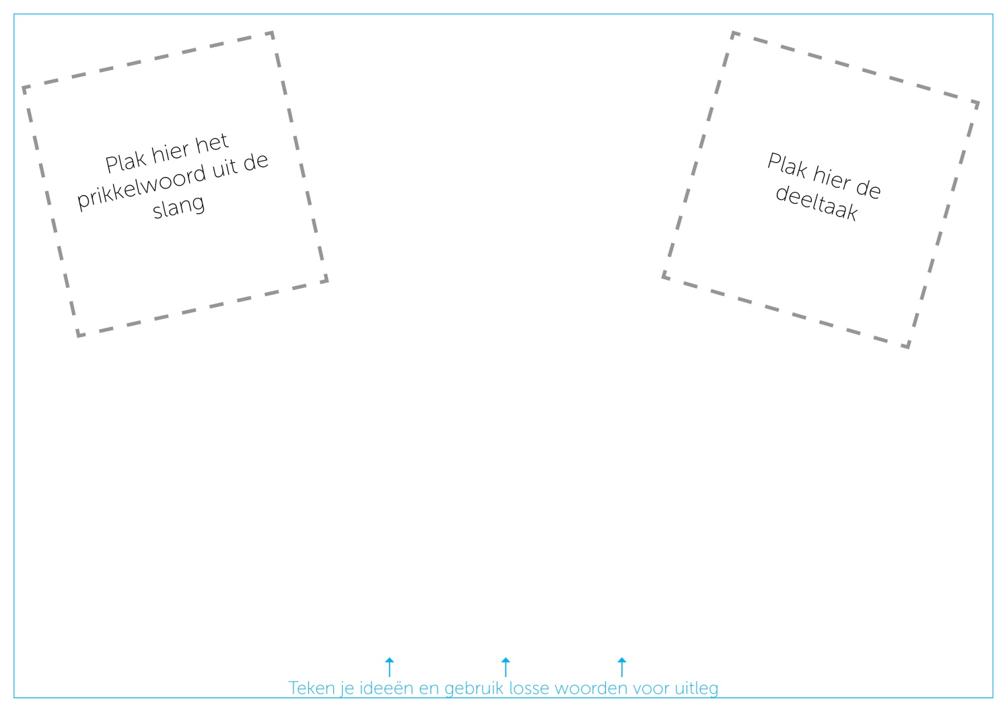
Ideeën verzinnen
De slang-methode
Notes:
De volgende drie slides geven een beeld van de drie brainstormmethodes dat gebruikt kan worden bij de uitleg erover. De leerkracht kiest er 1 uit en bespreekt die met de klas waarna de leerlingen volgens die methode gaan brainstormen.

Slide 12
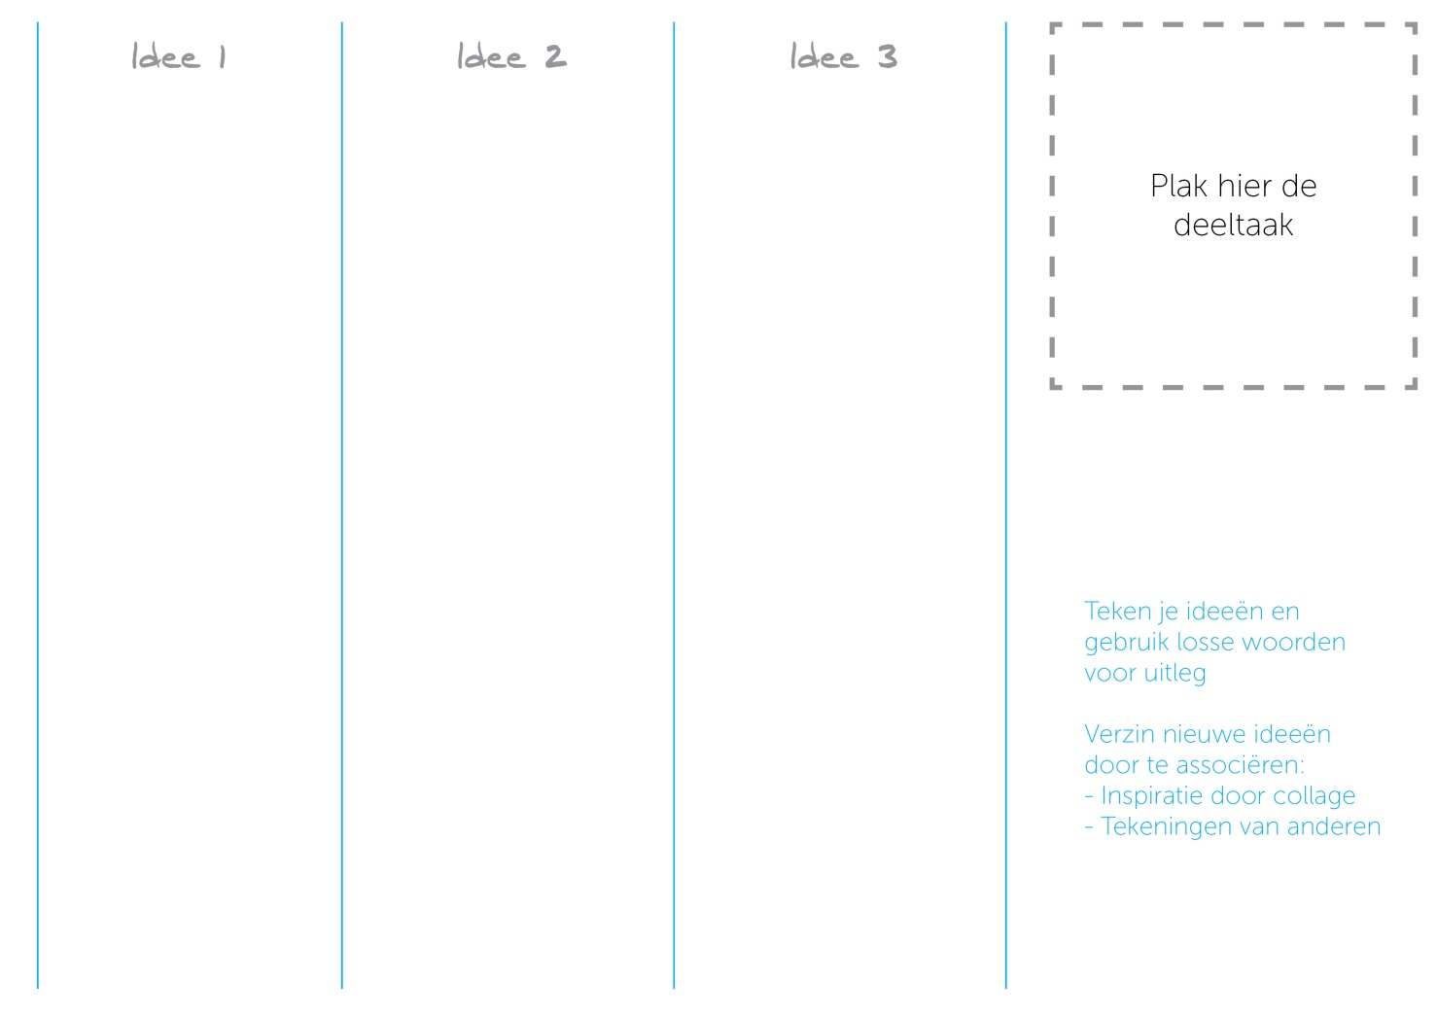
Ideeën verzinnen
De 635-methode
Notes:
De volgende drie slides geven een beeld van de drie brainstormmethodes dat gebruikt kan worden bij de uitleg erover. De leerkracht kiest er 1 uit en bespreekt die met de klas waarna de leerlingen volgens die methode gaan brainstormen.

Slide 13
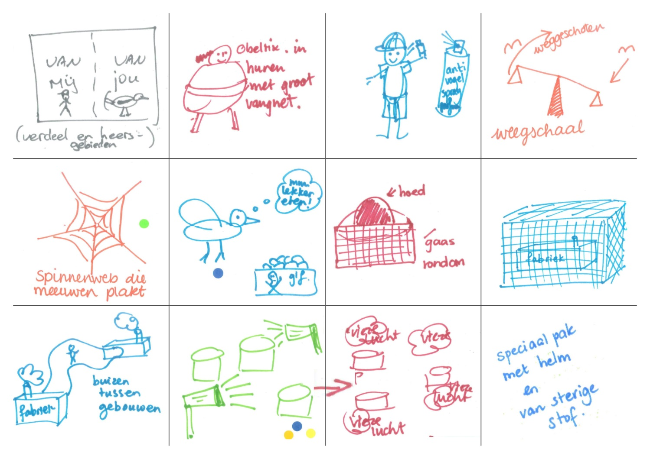
Ideeën verzinnen
Brainwriting
Notes:
De volgende drie slides geven een beeld van de drie brainstormmethodes dat gebruikt kan worden bij de uitleg erover. De leerkracht kiest er 1 uit en bespreekt die met de klas waarna de leerlingen volgens die methode gaan brainstormen.

Slide 14
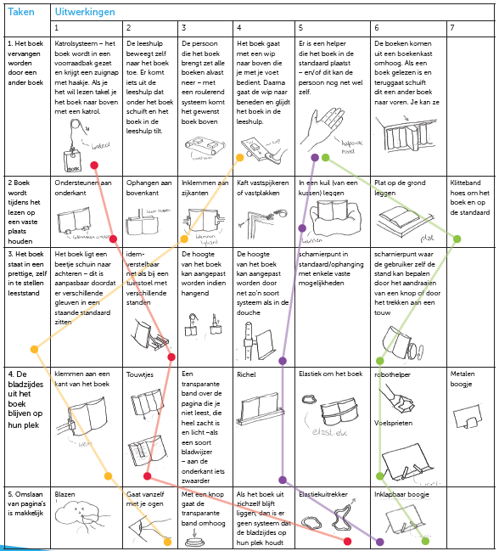
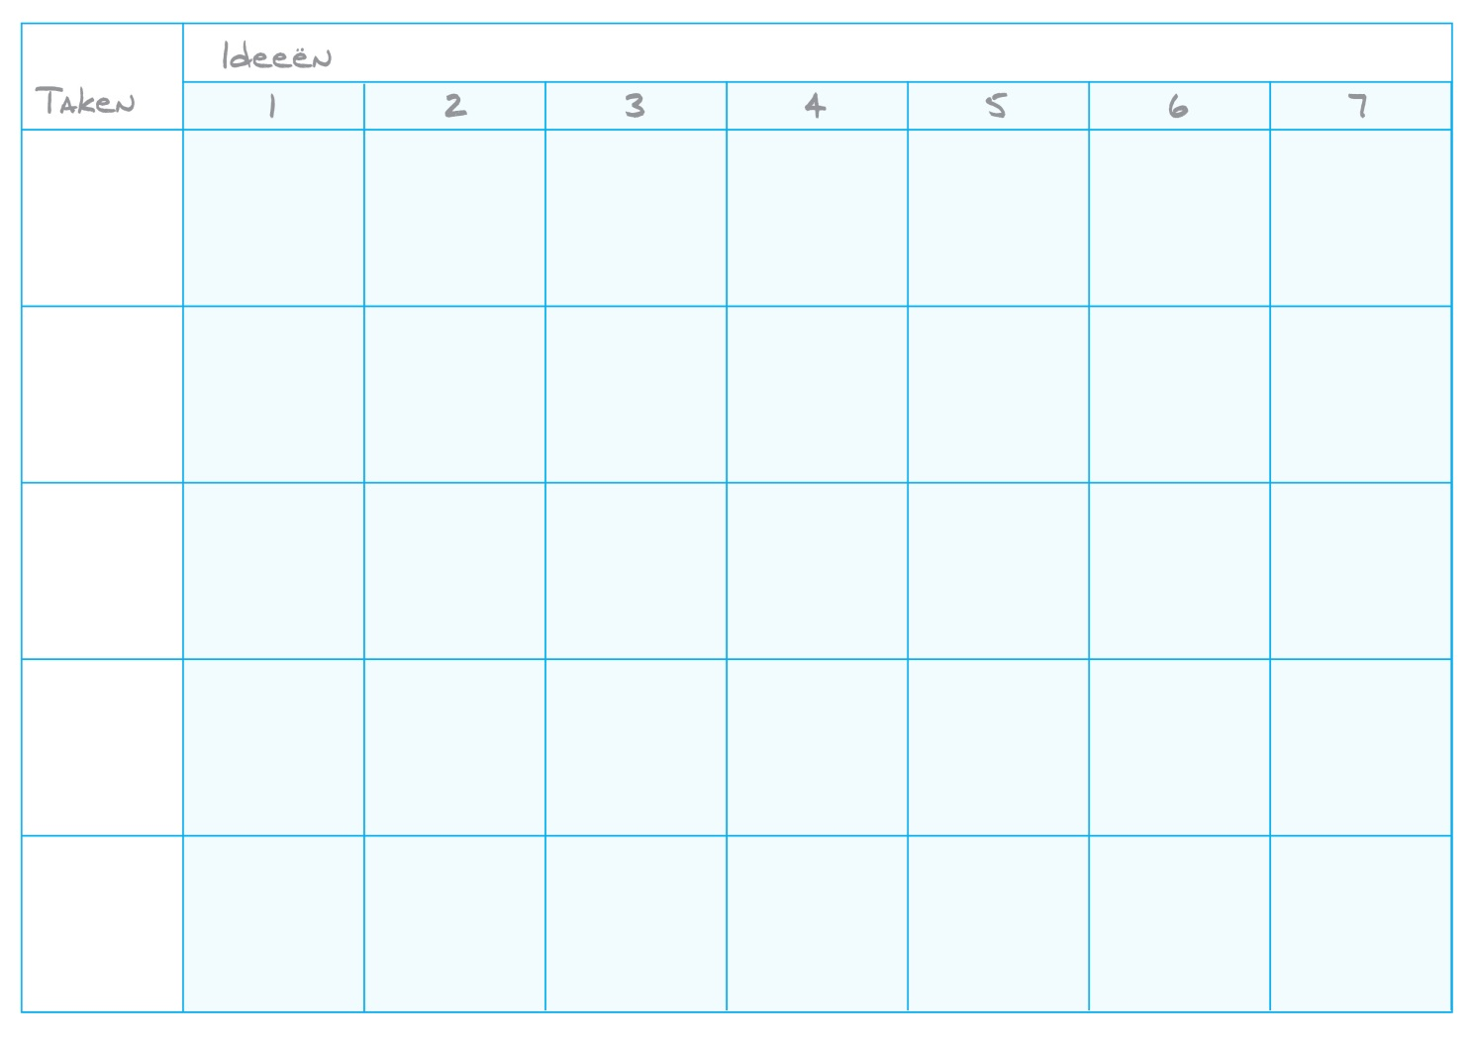
Ideeën ordenen
Welke ideeën horen bij welke deeltaak?
Notes:
De ideeentabel is een manier om de ideeeen te ordenen, dit is handig om straks een goed overwogen keuze te maken.
Uitleg ideeentabel:
Alle taken benoemen
Dan per taak de memo’s erbij plakken/ tekeningtjes maken.
Waar missen nog ideetjes. Vul aan indien nodig.
De gekleurde lijnen geven combinaties aan welke ideeen samen een goed totaal idee is. Een andere methode voor ideeen ordenen is het clusteren: http://www.wetenschapsknooppuntzh.nl/blog/creatief-ontwerpen-de-kunst-van-het-selecteren/

Slide 15
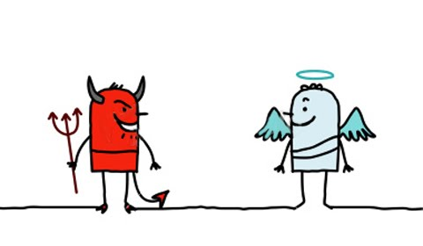
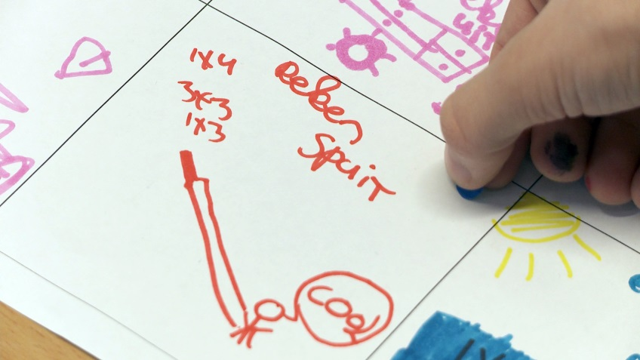
Ideeën selecteren
Welke ideeën zijn het beste?
Engeltjes en duiveltjes: prijs omstebeurt een idee de hemel in (engeltje) of reageer negatief op het idee (duiveltje).
Stippenmethode: Iedere leerling mag drie stickers plakken bij het idee dat volgens hem haar het beste idee is. Let op; maar 1 sticker mag op een eigen getekend idee.
Notes:
Laat de leerlingen eerst de engeltjes-duiveltjes methode binnen hun groepje uitvoeren en daarna de stickers laten plakken.

Slide 16
Ideeën presenteren
Wat is je idee en waarom heb je dit idee gekozen?
Welk probleem lost het idee op?
Waarom is dit de beste oplossing?
Hoe werkt het?
Wat denken jullie dat nog lastig wordt om te verzinnen/maken?
Notes:
Bespreek wat er in de presentatie moet komen. Eigen ideeen zijn ook welkom.

Slide 17
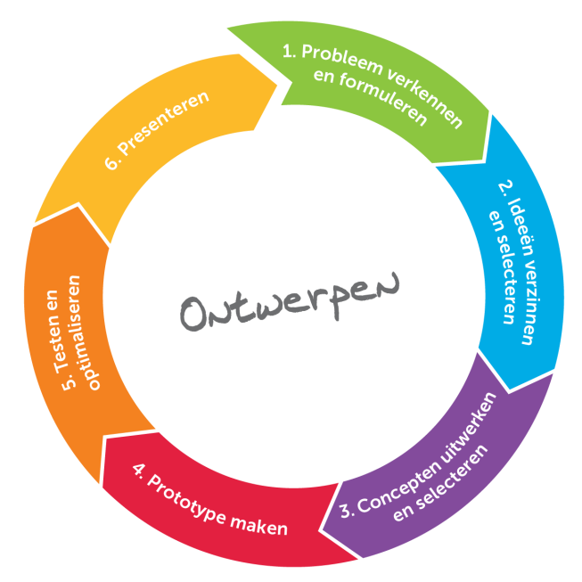
Super: we hebben ideeën die we gaan uitwerken
We hebben heel veel bedacht.
En een paar ideeën uitgekozen omdat
ze goed, speciaal, leuk of uitdagend
zijn.
En we denken dat onze ‘persona’ er blij mee zal zijn.
Wat is de volgende stap voor een
ontwerper?
3

